Slide 1
Java Web購物車系統
作者:李狄鴻

Slide 2
系統環境
伺服器:GlassFish Server
資料庫:MySQL

Slide 3
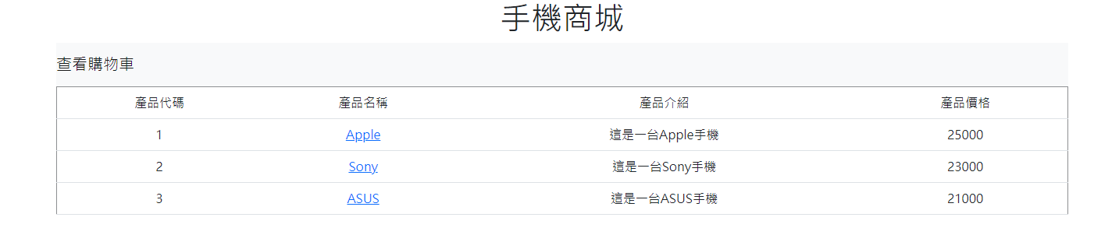
首頁介紹
進入首頁後可以點擊產品名稱查看產品細節
點擊購物車即可查看購物車中商品

Slide 4
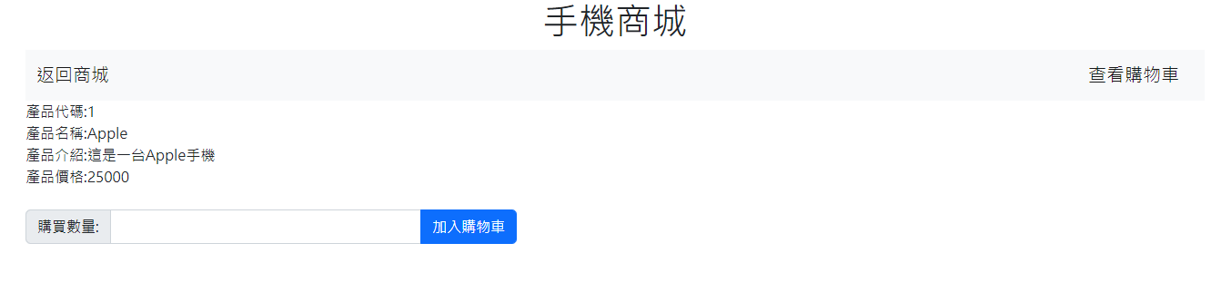
商品細節
點選商品名稱就可以看見商品細節並輸入購買數量
點選加入購物車後就會進入購物車頁面

Slide 5
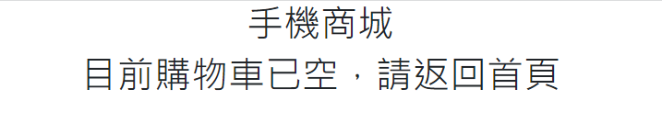
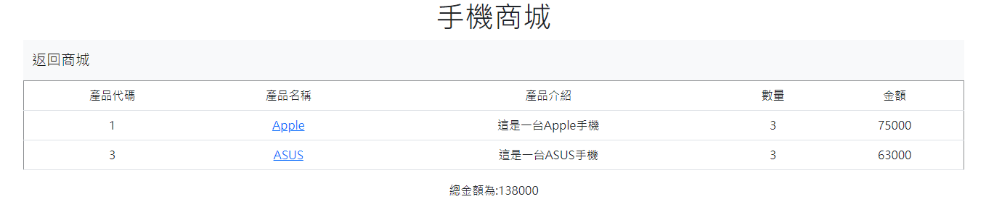
購物車
如果購物車沒有商品則顯示
如果有選購商品，則購物車會顯示數量以及總金額

Slide 6
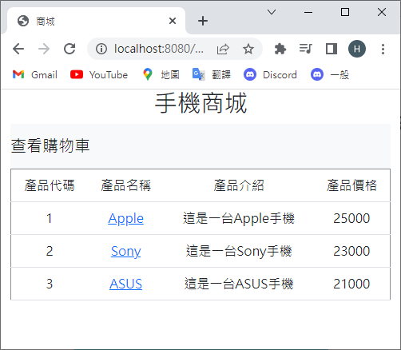
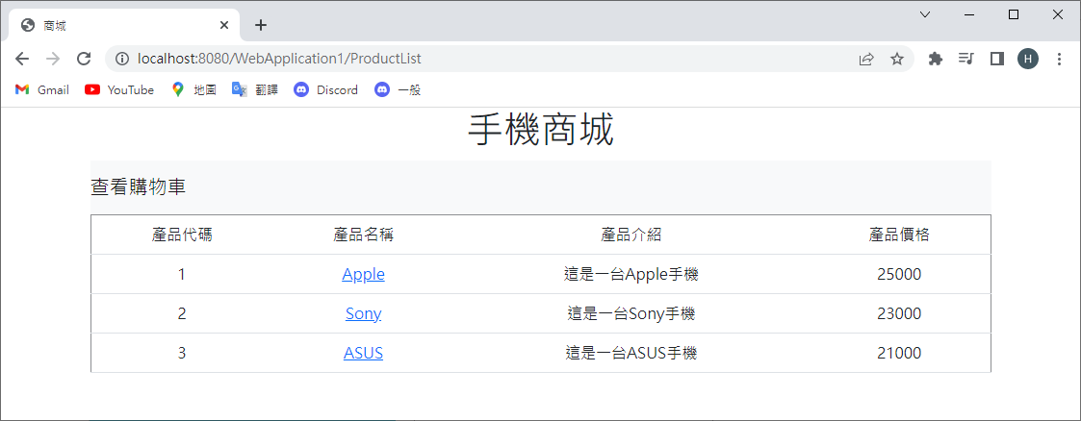
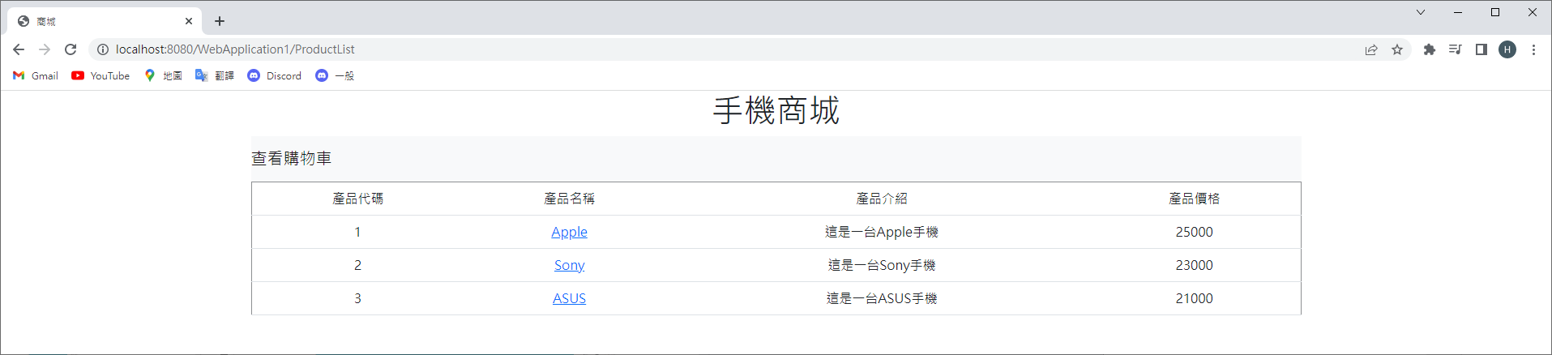
RWD
本網站使用 Bootstrap做開發，可以適應不同網頁大小

Slide 7
感謝您的聆聽 請多多指教

